Slide 1
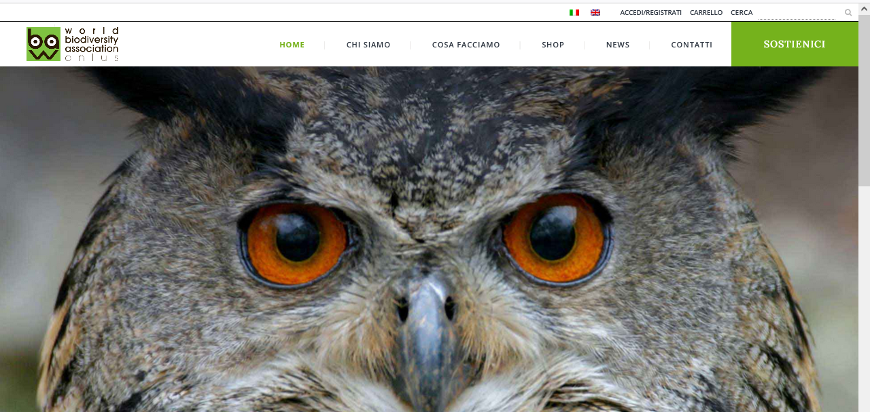
Discovering Biodiversity
Conservation by Education
Il 4 ottobre 2004 nasce al Museo di Storia Naturale di Verona la World Biodiversity Association onlus

Slide 2
IL PERCORSO DI WBA onlus
2004
2008
2010
2014
2020
2021
Standard
BFTerritory
Fondazione WBA onlus
Casa
Editrice:
stampa primo volume
Standard
Biodiversity
Friend
Costituzione
WBA Project Srl Impresa
Sociale
Unipersonale
Standard
Biodiversity
Friend
Beekeeping
Standard
BFForest

Slide 3
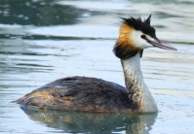
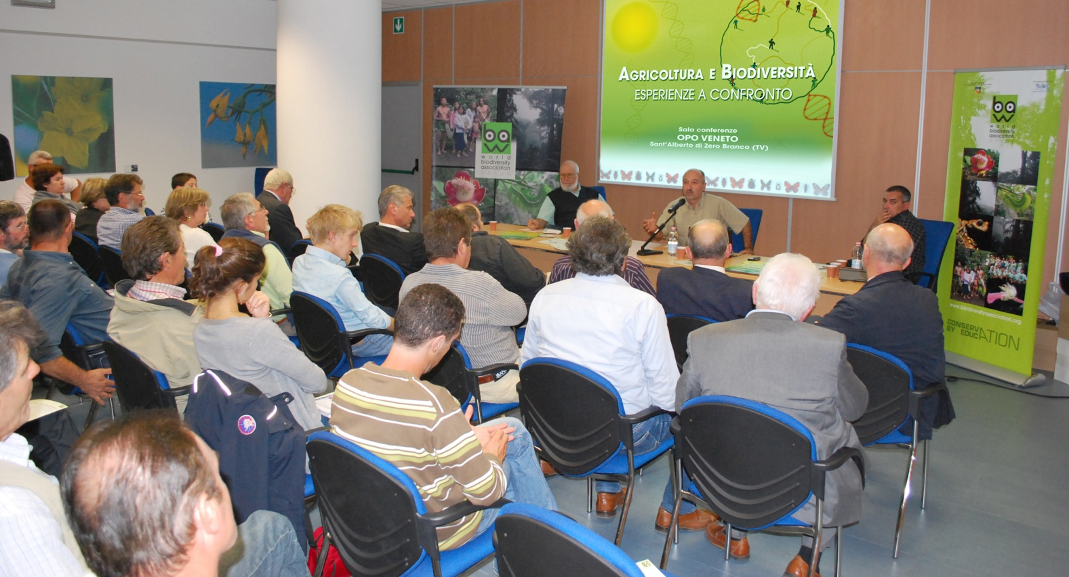
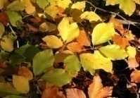
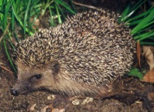
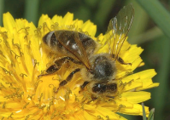
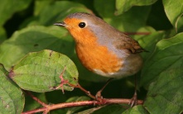
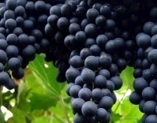
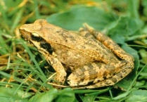
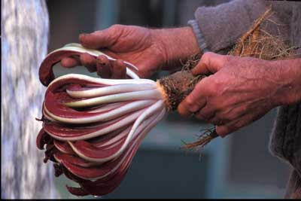
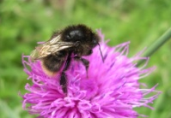
“Agricoltura e Biodiversità: esperienze a confronto”
2010 Anno Internazionale della Biodiversità
3 ottobre 2009 - Zero Branco (TV)
Nel 2010, Anno Internazionale della Biodiversità, un gruppo di naturalisti, agronomi e forestali di WBA ha messo a punto BIODIVERSITY FRIEND, uno standard di certificazione per valutare l’impatto delle attività agricole sulla biodiversità e per promuovere la sostenibilità ambientale, sociale ed economica delle aziende agricole.

Slide 4
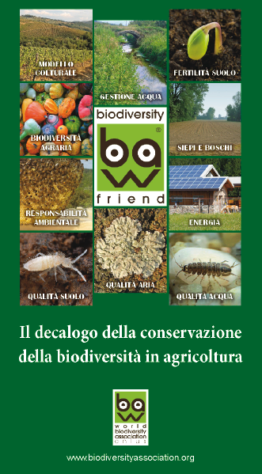
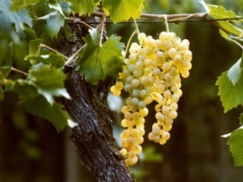
Il Decalogo della Biodiversità in agricoltura
2010: Anno Internazionale della Biodiversità
La certificazione si basa su 10 azioni riferite a:
1) Modello colturale sostenibile
2) Tutela della fertilità dei suoli
3) Gestione razionale risorsa acqua
4) Tutela di siepi, boschi e prati
5) Biodiversità agraria e strutturale
6) Uso fonti energetiche rinnovabili
7) Tutela territorio e paesaggio
8) Sostenibilità sociale
9) Sostenibilità economica
10) Qualità di aria, acqua e suolo

Slide 5
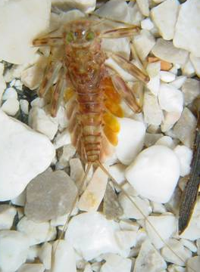
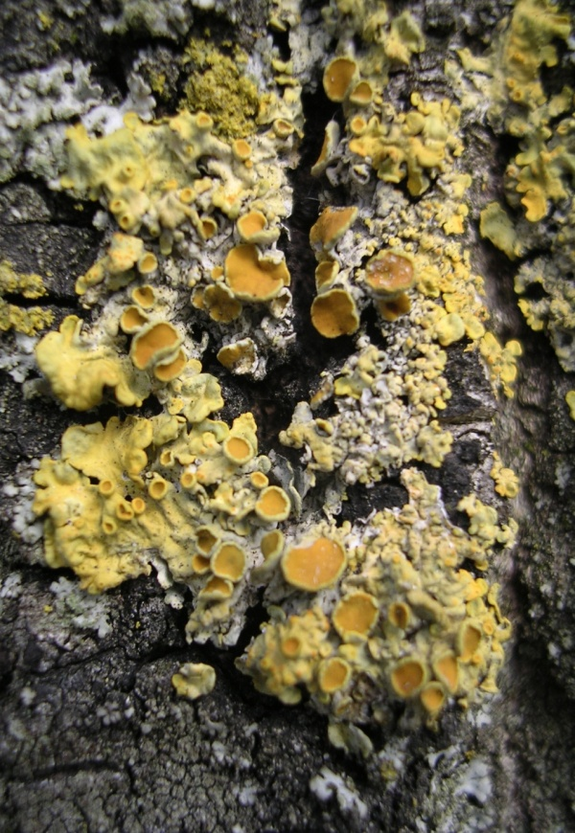
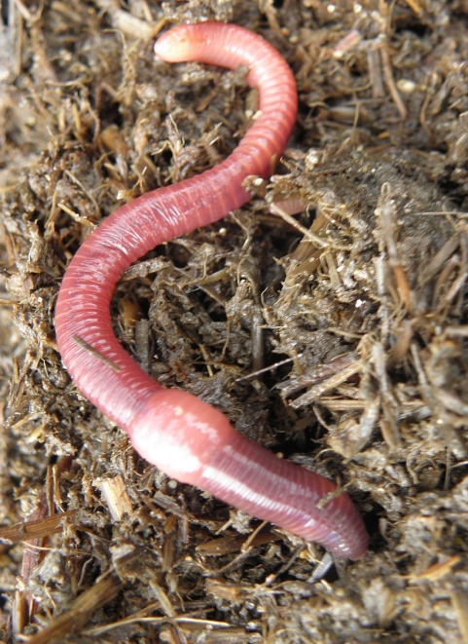
La sostenibilità ambientale
L’AZIENDA segue procedure a basso impatto e verifica le proprie performances ambientali attraverso il calcolo degli Indici di Biodiversità.
SUOLO
ACQUA
ARIA
IBS-bf: Indice di Biodiversità del Suolo
IBA-bf: Indice di Biodiversità Acquatica
IBL-bf: Indice di Biodiversità Lichenica

